Slide 1
Siria e Afghanistan: la culla dell’integralismo islamico

Slide 2
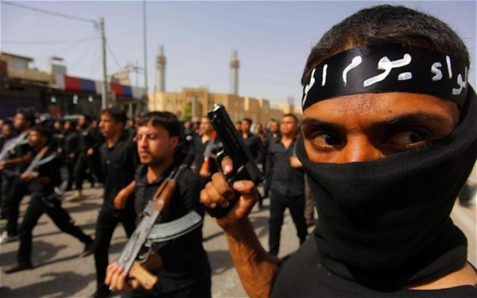
L’integralismo islamico
Il termine integralismo islamico usato dai media occidentali, indica quella corrente di attivismo politico e di pensiero che si richiama ai precetti fondamentali dell'Islam delle origini. (quello di Maometto). I suoi sostenitori, mirano a riportare la comunità musulmana, e idealmente il mondo intero, alla condizione idealizzata dell'Islam delle origini, quella della Medina del periodo compreso tra il 622 e il 632 dell’era cristiana, l' "Età dell'oro" in cui visse e agì il profeta Muhammad. I musulmani hanno una visione del mondo basata su uno stretto legame fra precetti religiosi ed ordinamento della società, dello Stato e del potere. È quindi proibito, ad un credente, esprimere la propria fede in modo intimo, ma deve esprimerla e seguirne i precetti anche in quella pubblica. In contrasto con il modello occidentale: la religione, la politica e la vita pubblica nell'Islam sono così strettamente connessi, finendo per influenzarsi a vicenda.

Slide 3
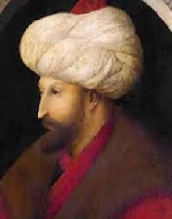
Maometto e la nascita dell’islam…
L’applicazione integrale dei dogmi e delle pratiche dell’islam , ha l’obiettivo di riportare la comunità musulmana, insieme a tutto il mondo, verso una condizione armoniosa e ideale.
L’islam è nato in un’immensa penisola al di fuori della zona romana, nella quale vivevano alcune dozzine di tribù arabe autonome, con solo qualche istituzione in comune: la lingua, alcuni culti, un calendario, fiere e tornei di poesia. Maometto (dal 622 fino alla sua morte nel 632) fu considerato capo supremo, a un tempo politico e religioso;

Slide 4
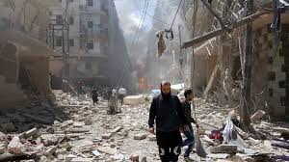
Guerra in Siria a partire dal 2011…
La guerra in Siria è conosciuta anche come guerra civile siriana. Si tratta di un conflitto iniziato nel 2011 e che va avanti ininterrottamente da cinque anni e che causa più di 300.000 vittime e migliaia di profughi. Tutto ha avuto inizio nel marzo 2011, quando la popolazione manifestò contro il regime del presidente Bashar al-Assad, succeduto al padre, che governa la Siria dal 2000. Il regime cercò di reprimere con la forza le manifestazioni, causando centinaia di morti, ma le proteste si diffusero. Dopo le repressioni una parte dei manifestanti è passata alla lotta armata e alcuni soldati siriani hanno disertato per unirsi alle proteste. Negli ultimi mesi del 2011 alcuni ufficiali disertori hanno proclamato la nascita dell’Esercito Siriano Libero (cioè l’FSA, Free Sirian Army). Da allora si è passati ad una vera e proprio guerra civile.

Slide 5
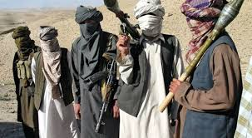
Afghanistan e Talebani;
Il termine talebani indica gli studenti delle scuole coraniche in area iranica, incaricati della prima alfabetizzazione, basata su testi sacri islamici. Il nome ha assunto notorietà a causa dell'improprio uso del termine da parte dei mezzi di comunicazione di massa per indicare la popolazione di orientamento religioso fondamentalista presente in Afghanistan e nel confinante Pakistan.
Sviluppatisi come movimento politico e militare per la difesa dell'Afghanistan nella guerriglia successiva al crollo del regime sovietico, i talebani sono noti per essersi fatti portatori dell'ideale politico-religioso che vorrebbe recuperare tutto il portato culturale, sociale, giuridico ed economico dell'Islam per costituire un Emirato. Dopo una sanguinosa guerra civile che li ha visti prevalere su Tagiki ed Uzbeki, essi hanno governato su gran parte dell'Afghanistan, dal 1996 al 2001, ricevendo un riconoscimento diplomatico solo da parte di tre nazioni: Emirati Arabi Uniti, Pakistan e Arabia Saudita.
I membri più influenti, tra cui il mullā Mohammed Omar, capo religioso del movimento, erano ulama (studiosi religiosi islamici). Ostili ad adattare la loro patria alle società più moderne del pianeta, essi respinsero ogni tentativo di interpretazione che non fosse inquadrato nella più conservatrice tradizione spirituale e culturale del pensiero islamico, adottando un atteggiamento repressivo nei confronti degli oppositori.

Slide 6
LAVORO REALIZZATO DA:
Grazia Grasso;
Raffele Barbuzza;
Federico Bonanno
&
Cinzia Virgillito

